Slide 1

Úvod do nové SZP,
Aktuální povinnosti pro zemědělce
Podmíněnost, PP, Ekoplatba, AEKO, EZ
Zpracováno z podkladů MZe , VÚRV a PV Agri

Slide 2

Aktuální zdroje informací
Stránky www.eagri.cz - Portál farmáře
Návrhy nařízení vlády
https://eagri.cz/public/web/mze/ministerstvo-zemedelstvi/legislativa/pripravovana-legislativa-mze/navrhy-narizeni-vlady-pripravovane-mze/
Různá videa najdete také na YouTube - SZIF

Slide 3
LPIS – základ dotací
Zákon 252/1997 Sb. O zemědělství
Evidence využití půdy podle uživatelských vztahů - § 3a a následující
  Evidence využití půdy slouží k ověřování správnosti údajů uvedených v žádosti, jejichž předmětem je dotace na zemědělskou půdu a ke kontrolám plnění podmínek poskytnutí dotace,

Slide 4
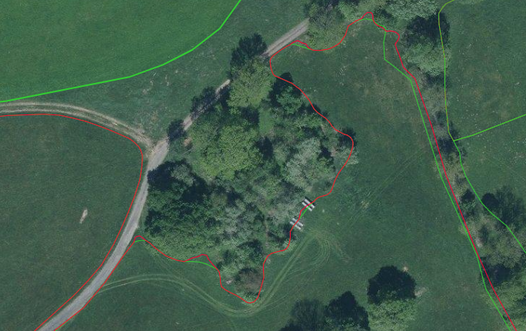
Mimořádná aktualizace 2022
Kontrola návrhů hranic
Vyhněte se zbytečnému přečíslovávání DPB
Dokončení co nejdříve

Slide 5
Identifikovatelnost hranice
§ 3a, odst. 12, ZoZ (def. DPB):
Díl půdního bloku, který je součástí půdního bloku, představuje souvislou plochu půdy o minimální výměře 0,01 ha,
jejíž hranice lze viditelně identifikovat v terénu vůči okolní ploše,…
Identifikovatelnost hranice v terénu je prvkem s vazbou na DPB.
Vymezení pojmu identifikovatelnosti hranice v terénu :
  Hranice DPB je z principu identifikovatelná tehdy, pokud je zároveň i hranicí PB:
    přirozené hranice PB podle zákona o zemědělství § 3a odst. 9.

Slide 6
Příklady identifikovatelné hranice DPB uvnitř PB:
    vzájemně sousedící DPB jsou oseté jinou plodinou
    osev (výsadba) na vzájemně sousedících DPB byl proveden různým směrem,
    sklizeň proběhla zjevně v odlišných termínech,
    DPB jsou odděleny oplocením,
    DPB jsou sečeny v jiných termínech (odlišná výška travního porostu),
    označení prvního a posledního sloupku řady keřů révy vinné, stromu v sadu či řady konstrukce chmelnice
    hranice DPB jsou vyznačeny rozorem, mezníky, kůly apod.,
    případně jiné situace, kdy je zjevné, že sousedící DPB nejsou obhospodařovány jako celek.
Identifikovatelnost hranice - bylo povinností uživatele DPB zajistit do 31. 12. 2015

Slide 7
Nové povinnosti
Evidence hnojení , osevů a výnosů – do 31.1.2023 za rok 2022 (elektronicky) posunuto do 31.3.2023
Evidence Bilance dusíku - do 31.12. za 2021/2022
Bilance OH do 31.7.2023 30.9.2023 za 2022/2023

Slide 8
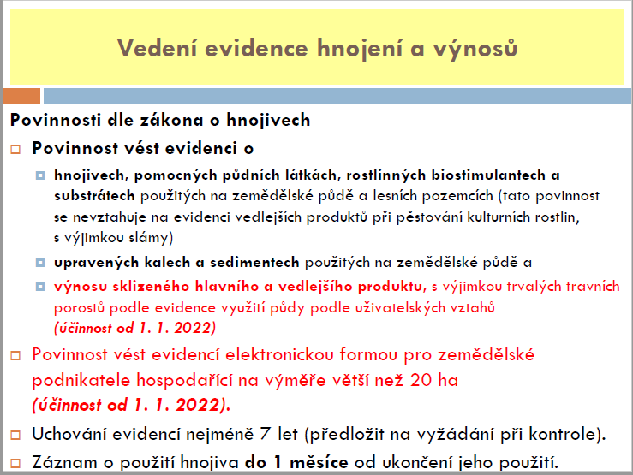

Slide 9
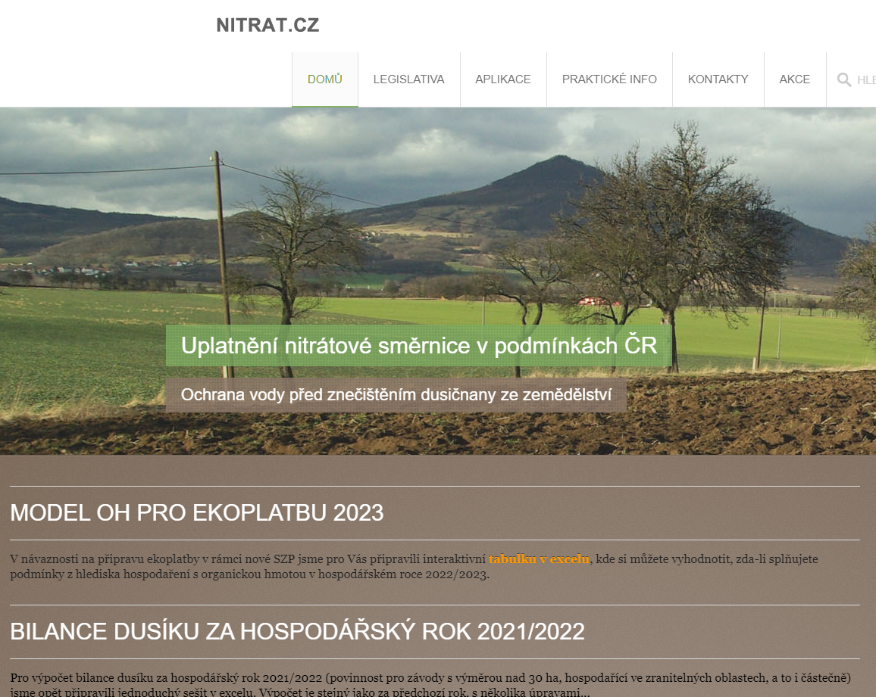

Slide 10

Zemědělská bilance N dle nitrátové směrnice, povinná na cca 70 % z. p. LPIS (od hospodářského roku 2020/2021).

Slide 11
Hlavní principy bilance:
vypočítat bilanci do 31. 12. 2022 je povinností pro zemědělské subjekty s výměrou nad 30 ha, hospodařící ve zranitelných oblastech, a to jakoukoliv částí (bilance se počítá na celou výměru zemědělského závodu, tedy i přes DPB mimo zranitelné oblasti)
bilance se nikam neposílá, případná kontrola je na místě, povolený max. limit pro bilanční přebytek +70 kg N/ha z.p. zemědělského závodu se bude hodnotit až v tříletém průměru (kontrola limitu tedy až od ledna 2024)
spotřeba hnojiv se uvádí za hospodářský rok, tedy za období od 1. 7. 2021 do 30. 6. 2022; přitom se uvedou veškerá použitá hnojiva, tedy včetně hnojení k meziplodinám, na podporu rozkladu slámy apod. – v bilanci totiž není hnojení vztahováno ke konkrétní plodině, neboť se počítá s využitím dodaných živin půdními mikroorganizmy i následnými plodinami, a pro zohlednění ztrát dusíku nebo jeho případnou akumulaci v půdě při zvyšování obsahu organické hmoty byl nastaven "povolený" bilanční přebytek
sklizně se uvádějí za celý rok 2022 (uvedou se všechny sklizené hlavní a vedlejší produkty, i v případě různých plodin na stejném pozemku, např. senážní žito a následně silážní kukuřice, čímž vznikne "překryv" plochy, častý např. v zelinářských provozech)
Povinnost vést bilance platí od hospodářského roku 2020/2021.

Slide 12
sklizené produkty se uvádějí v naturálním produktu (bez ztrát při čištění obilí, přebírání brambor apod.), ale v přepočtu na standardní obsah sušiny (vlhkost);
u víceletých pícnin vždy v součtu všech sečí a hlavně v přepočtu na seno (např. i na základě odhadu, tedy hmota senáže děleno třemi)
rozbory sklizených produktů se běžně neprovádějí,
produkty, které na pozemku zůstaly jako "hnojivo", např. meziplodiny na zelené hnojení, mulč, sláma, řepný chrást se jako sklizeň nevykazují (z pole/louky v nich nebyly odvezeny živiny)
v případě pastvy se do bilančních výstupů nezapočítá spasená píce a do vstupů ani živiny ve výkalech a moči

Slide 13
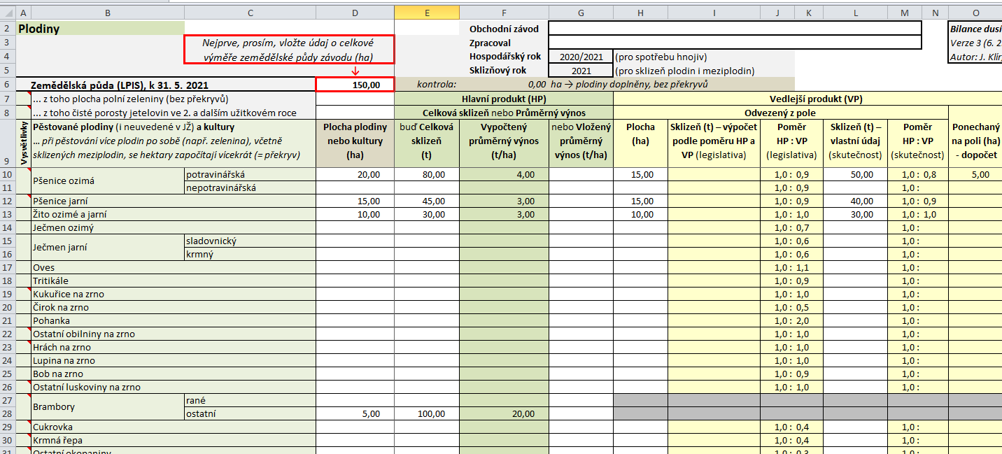
Tabulka pro výpočet Bilance

Slide 14
Bilance OH
Jednou z podmínek Ekoplatby na ornou půdu je
udržitelné hospodaření s organickou hmotou (OH) v orné půdě – na ploše odpovídající alespoň výměře 35 % orné půdy v hospodářském roce , prostřednictvím – „MODELU OH“

Slide 15
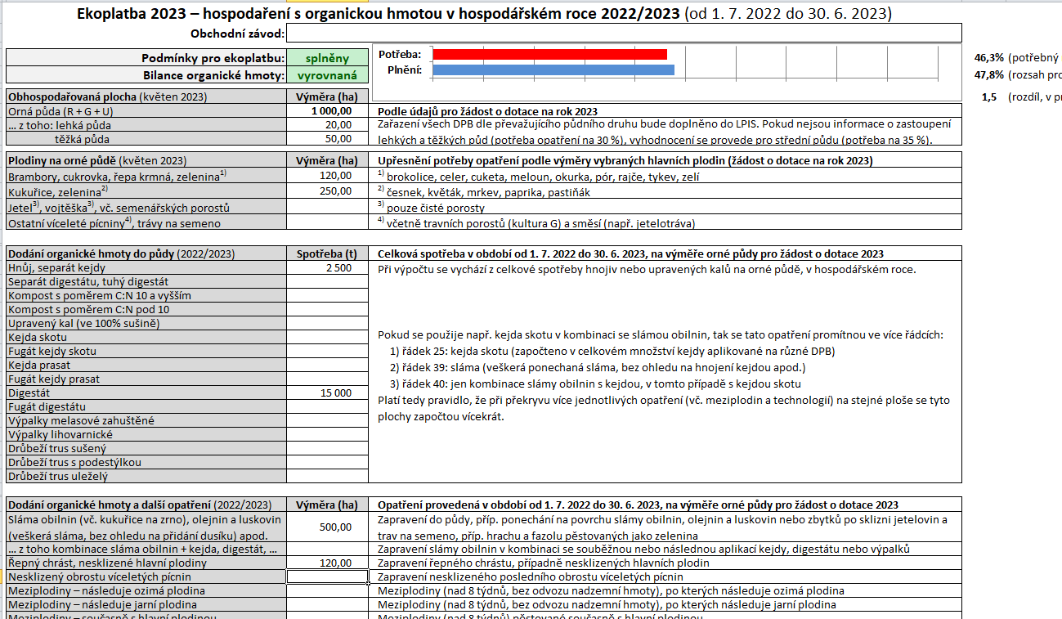

Slide 16
Dotace od 2023
Jak to …. bude.
Již jen 3 měsíců!

Slide 17
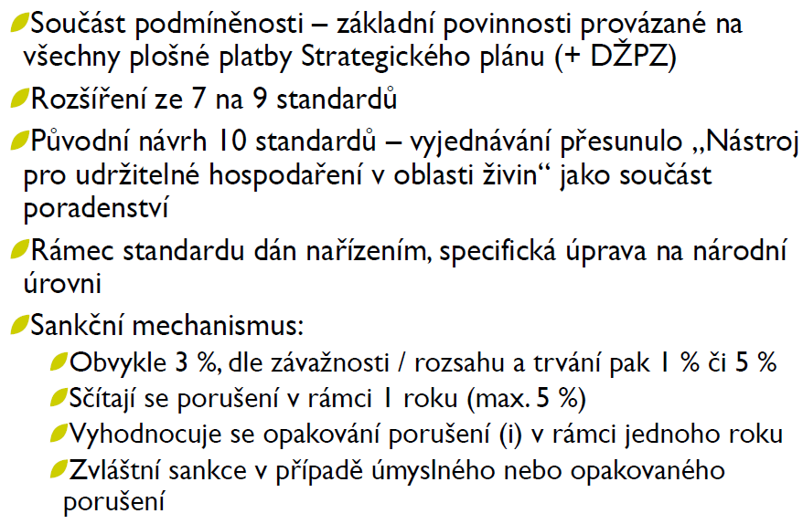
STANDARDY DOBRÉHO ZEMĚDĚLSKÉHO A ENVIRONMENTÁLNÍHO STAVU PŮDY

Slide 18
SYSTÉM PODMÍNĚNOSTI OD ROKU 2023
1. ZACHOVÁNÍ POMĚRU TRVALÝCH TRAVNÍCH POROSTŮ K ZEMĚDĚLSKÉ PLOŠE
2. OCHRANA MOKŘADŮ A RAŠELINIŠŤ
3. ZÁKAZ VYPALOVÁNÍ STRNIŠŤ NA ORNÉ PŮDĚ
4. ZŘÍZENÍ OCHRANNÝCH PÁSŮ PODÉL VODNÍCH TOKŮ
5. OBHOSPODAŘOVÁNÍ PŮDY ZPŮSOBEM, KTERÝ SNIŽUJE RIZIKO DEGRADACE PŮDY A EROZE, VČETNĚ ZOHLEDNĚNÍ SKLONU SVAHU
6. MINIMÁLNÍ POKRYV PŮDY PRO ZAMEZENÍ VZNIKU HOLÉ PŮDY V NEJCITLIVĚJŠÍCH OBDOBÍCH
7. STŘÍDÁNÍ PLODIN NA ORNÉ PŮDĚ
8. MINIMÁLNÍ PODÍL VÝMĚRY ZEMĚDĚLSKÉHO PODNIKU VYHRAZENÝ PRO NEPRODUKČNÍ PLOCHY, ZACHOVÁNÍ KRAJINNÝCH PRVKŮ, ZÁKAZ OŘEZU KEŘŮ A STROMŮ V OBDOBÍ HNÍZDĚNÍ A ODCHOVU MLÁĎAT
9. ZÁKAZ PŘEMĚNY NEBO ORBY TRVALÝCH TRAVNÍCH POROSTŮ OZNAČENÝCH JAKO ENVIRONMENTÁLNĚ CITLIVÉ OBLASTI S TRVALÝMI TRAVNÍMI POROSTY V LOKALITÁCH SÍTĚ NATURA 2000

Slide 19
DZES 1
Zachování poměru trvalých travních porostů k zemědělské ploše
O porušení podmínky se nejedná, pokud je kultura T změněna:
v souvislosti s pozemkovými úpravami
při změně na R v režimu EZ
při změně na EVK „Krajinotvorný sad“
došlo-li k zalesňování z. p.
při změně na krajinný prvek podle NV
při změně na plochu v režimu agrolesnictví podle NV
v případě jednotlivé plochy do 0,1 ha.

Slide 20
DZES 4
Ochranné pásy podél vodních toků
Požadavky (obdoba současného DZES 1)
3 m nehnojené půdy od břehové čáry (s výjimkou výkalů a moči při pastvě/pobytu a skliditelných rostlinných zbytků) –i mimo ZOD (znalost terminologie NS)
25 m od břehové čáry nad 7obez tekutých hnojiv s rychle uvolnitelným dusíkem
3 m od břehové čáry bez POR (SPe3 –4 m od povrchové vody, SPe2, registr a etikety)
Vazba na ekoplatbu základní i prémiovou šíře min. 6 m/12 m od hranice DPB , délka min. 15 m (další požadavky na založení porostu a jeho ošetřování)
splnění Ekoplatby v obou úrovních je i splněním DZES 4

Slide 21
DZES 5
Protierozní ochrana
Pro 2023 platí rozsah SEO a MEO jako dosud
Od 2024 převzetí parametrů protierozní vyhlášky
Předpokládá se podrobnější definici kategorií erozního ohrožení spolu s širší nabídkou vhodných půdoochranných technologií
Souvislá plocha plodiny 30 ha (přesun DZES 5g na nový DZES 7b od roku 2023)
Plodiny s NOF (kukuřice, brambory, řepa, bob setý, sója, slunečnice a čirok)
Plodiny se SOF (ostatní obilniny kromě kukuřice a čiroku a řepka olejná)
Přílohy standardu = popis POT pro SOF na SEO a pro NOF na MEO (obdobné POT)
Hlášení podrývání: řepka olejná (do 15.5. nebo 15.9.), cukrovka do 15.5.
Výčet plodin pro ochranné pásy a obsevy pro SOF na SEO a NOF na MEO (přílohy č. 4 a č. 6 a č. 7 NV)
DZES 5 se netýká vyjmenovaných plodin, pokud jsou ve směsi do 20 %

Slide 22
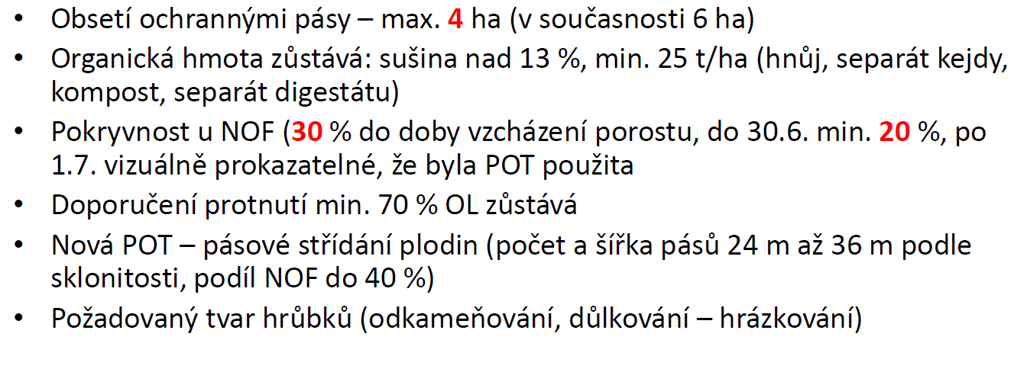
Poznámky k POT

Slide 23
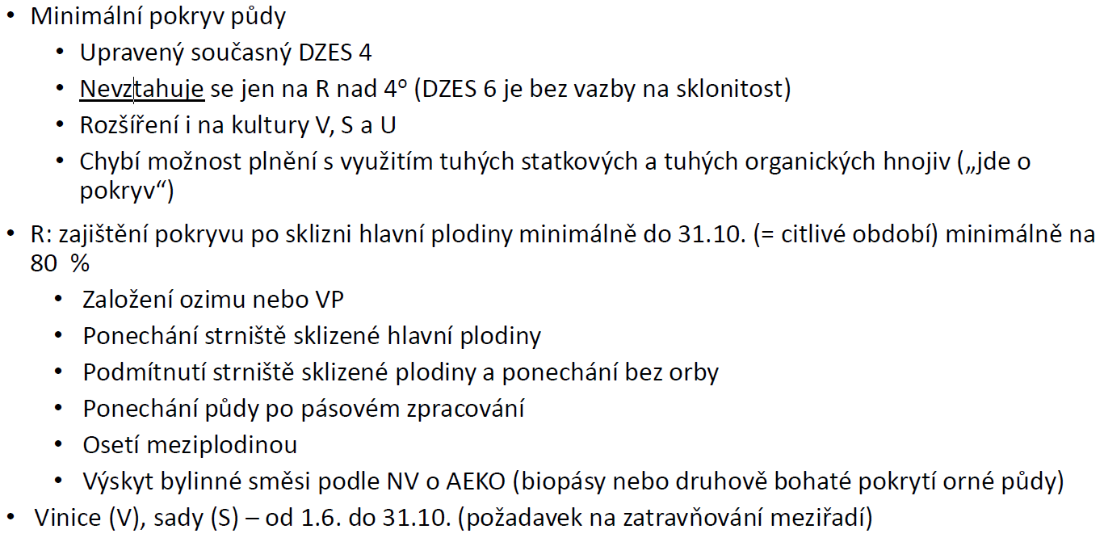
DZES 6

Slide 24
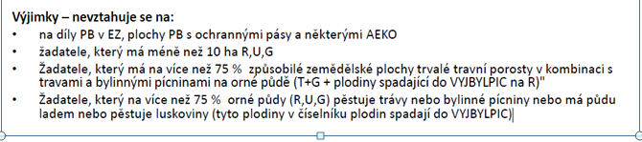
DZES 7A Rotace plodin
  Pro rok 2023 výjimka pro 7a)
  Od roku 2024:
    Meziročně vystřídat hlavníplodinu alespoň na 40% výměry R
    V období 4 posobě jdoucích let vystřídat hlavní plodinu na všech DPB/R
    tzn. v roce 2026 se bude hodnotit také rok2023
  Posuzuje se plodina uvedená v jednotné žádosti oproti plodině za loňský rok–údaje v LPIS
  Posouzení plodin jako v greeningu x ozim a jařina = 1 plodina

Slide 25
DZES 7b - Omezení plochy jedné plodiny
Technická tolerance: do 10 % plochy a šířky do 10 % (pro MEO i SEO)
Omezení souvislé plochy 30 ha/10 ha se nevztahuje na DPB nebo jeho části, na níž:
  jsou pěstovány trávy na semeno
  jsou pěstovány plodiny vázající dusík podle přílohy č. 8 k NV
  se vyskytují neprodukční plochy
Omezení souvislé plochy 30 ha/10 ha se nevztahuje na DPB:
  o velikosti do 40 ha, na který byla podána žádost o poskytnutí dotace na podopatření AEKO Biopásya Ochrana čejky chocholaté
  o velikosti nad 40 ha, na který byla podána žádost o poskytnutí dotace na podopatření AEKO Biopásy a Ochrana čejky chocholaté (výměra podopatření musí být nejméně 5 %)
Do výpočtu plochy 30 ha/10 ha se nezapočítává krajinný prvek, který je součástí dílu
Možnost propojení ploch (do 30 ha nebo do 10 ha) manipulačním prostorem o max. šířce 12 m bez ohledu na pěstovanou plodinu v tomto prostoru

Slide 26
DZES 8
Vyčlenění neprodukční plochy
Minimální podíl se počítá z výměry RUG
Dvě varianty (následně vazba na podmínku celofaremní ekoplatby pro neprodukční plochy)
4 % (krajinné prvky, úhor s porostem, ochranné pásy)
7 % (včetně meziplodin a PVN, minimálně 3 % krajinné prvky, úhor s porostem, ochranné pásy)
Ochrana krajinných prvků
Poškozením se rozumí:
a)snížení výměry, poškození vegetačního/ skalnatého/kamenného krytu krajinného prvku, b)provádění odvodňovacích operací,
c)provádění navážky zeminy a uskladňování organického materiálu,
d)mechanické poškození nadzemní a podzemní části dřevin, mimo odborný řez uvedený v odstavci 11,
e)aplikace hnojiv, přípravků na ochranu rostlin a upravených kalů
Žadatel dodrží zákaz řezu dřevin v době od 1. dubna do 31.října, pokud se nejedná o odborný ořez dřevin provedený podle standardu SPPK A02 002:2015 v aktuální revizi průkazně provedený odborně způsobilou osobou.

Slide 27
Přímé platby

Slide 28
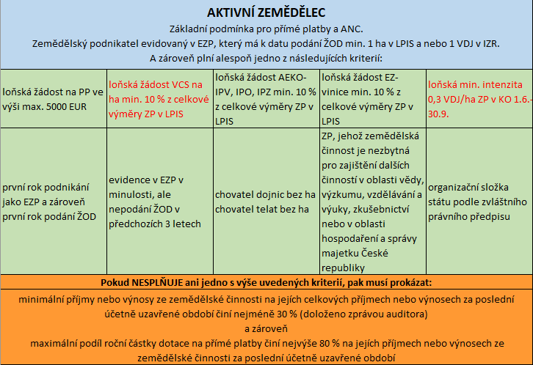
Aktivní zemědělec

Slide 29
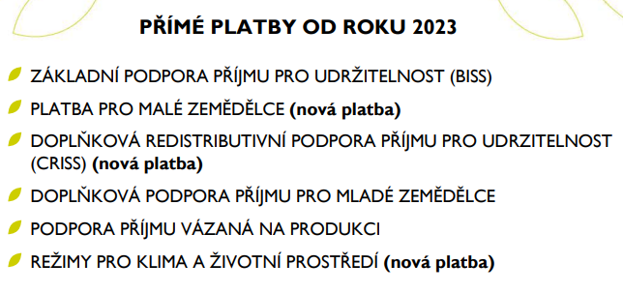

Slide 30
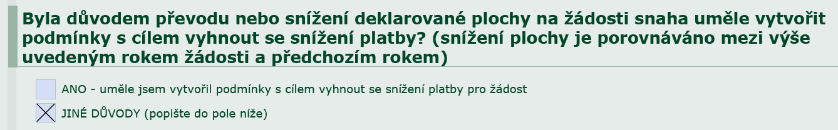
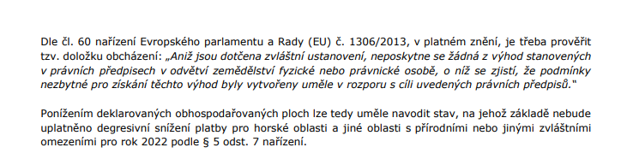
Redistributivní platba
Na prvních 150 ha x cca 3848 Kč/ha
•Automatický nárok (vazba na BISS)
Pozor na obcházení ! Být připraven na dopis tohoto typu, který někteří obdrželi kvůli ANC degresivitě

Slide 31
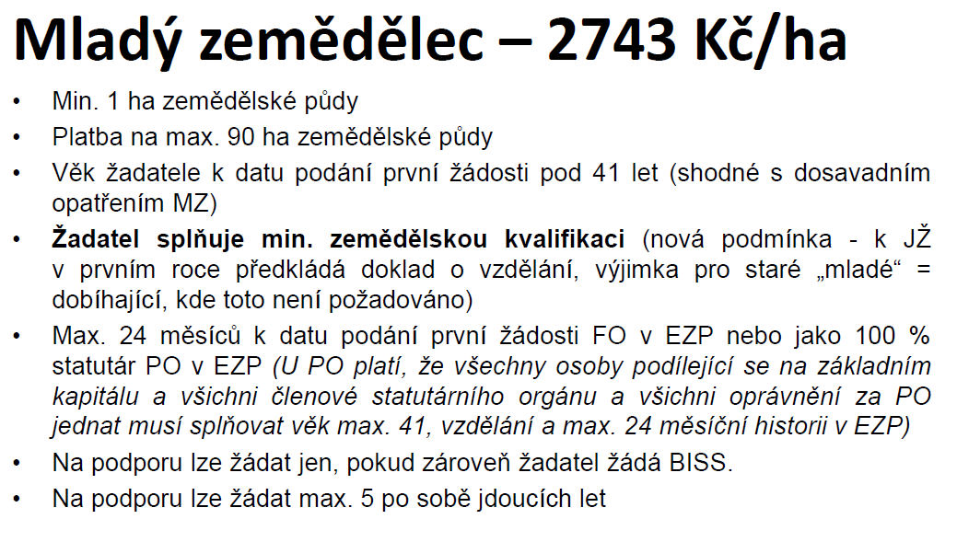

Slide 32
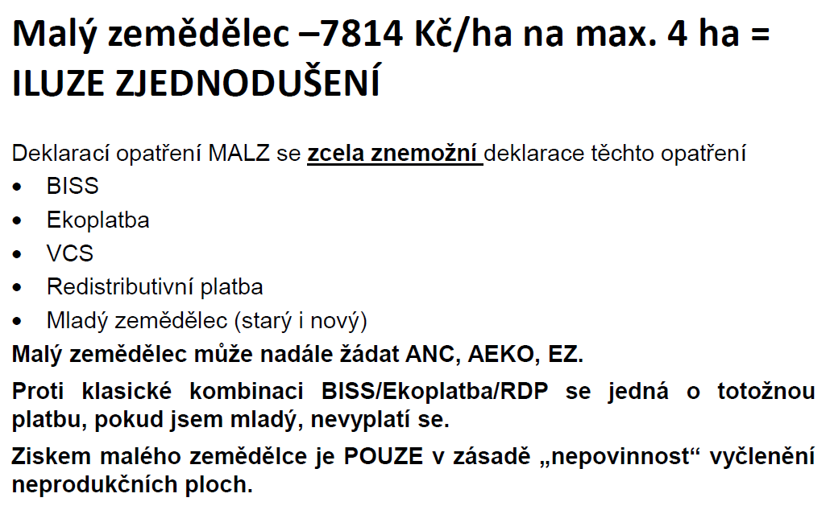

Slide 33
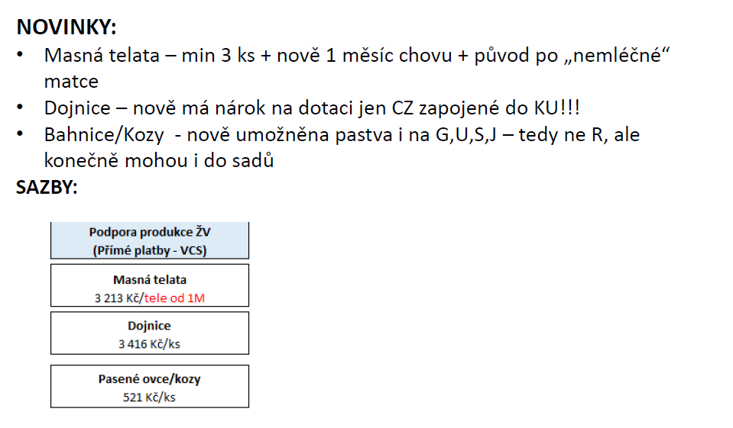
VSC – Zvířata
Doplnit masné tele a bílkovinné plodiny
UPRAVENO

Slide 34
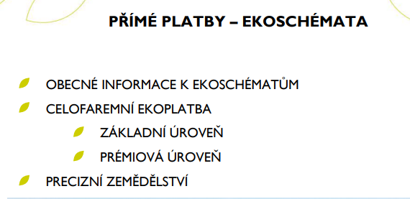

Slide 35
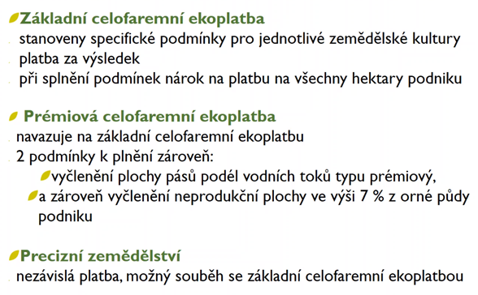
probíhají úpravy

Slide 36
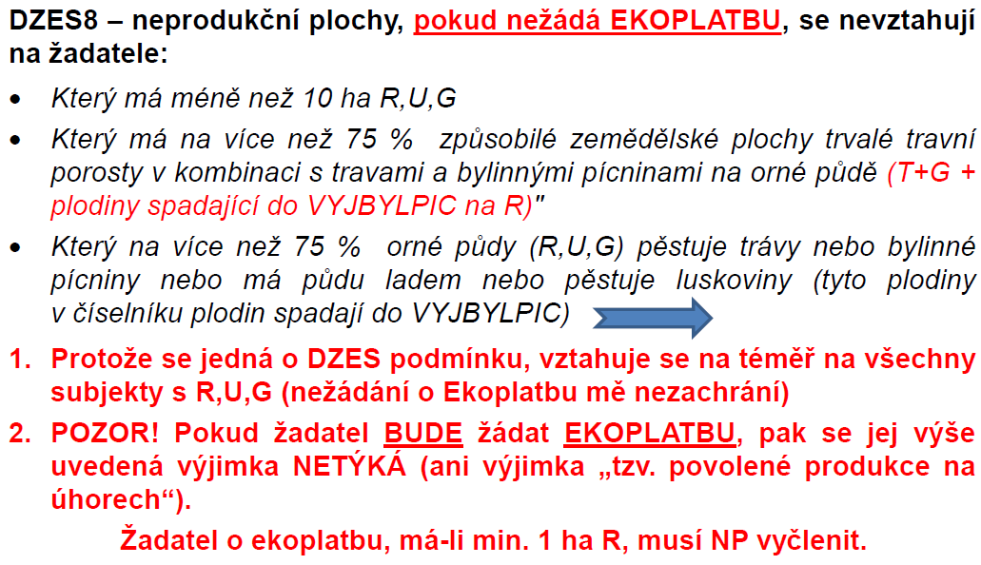
NEPRODUKČNÍ PLOCHY
DZES 8 / EKOPLATBA

Slide 37
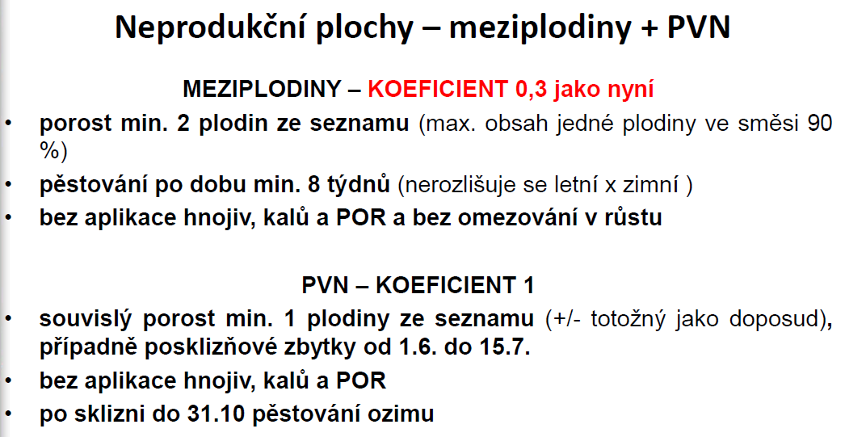
DZES 8 + Ekoplatby

Slide 38
Neprodukční plochy – týká se všech farem s výměrou RUG 1 ha a více
Varianta 3 + 5 = nižší procento neprodukčních ploch doplním pěstováním meziplodin a PVN
Z výměry kultur R+U+G v LPIS spočítejte 3 %. Vyjde Vám počet hektarů, který je potřeba v roce 2023 mít jako neprodukční plochy – tedy úhor, ochranné pásy, a nebo krajinné prvky.
Z výměry kultur R+U+G v LPIS spočítejte 5 %. Vyjde Vám počet hektarů, který je potřeba v roce 2023 mít jako meziplodiny (koeficient přepočtu je 0,3) nebo plodiny vážicí dusík (koeficient přepočtu je 1).
Varianta 5 + 0 = vyšší procento neprodukčních ploch bez pěstování meziplodin a PVN
Z výměry kultur R+U+G v LPIS spočítejte 4 %. Vyjde Vám počet hektarů, který je potřeba v roce 2023 mít jako neprodukční plochy - tedy úhor, ochranné pásy a nebo krajinné prvky.
Kulturu úhor je nutné v LPIS ohlásit do podání žádosti v dalších letech do 1.2.

Slide 39
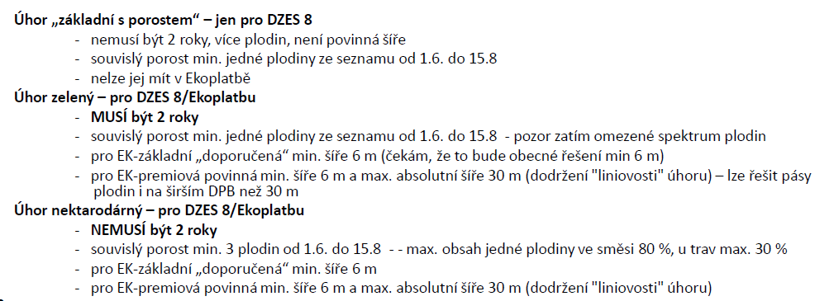
Podmínky Ekoplatby na U -shrnutí

Slide 40
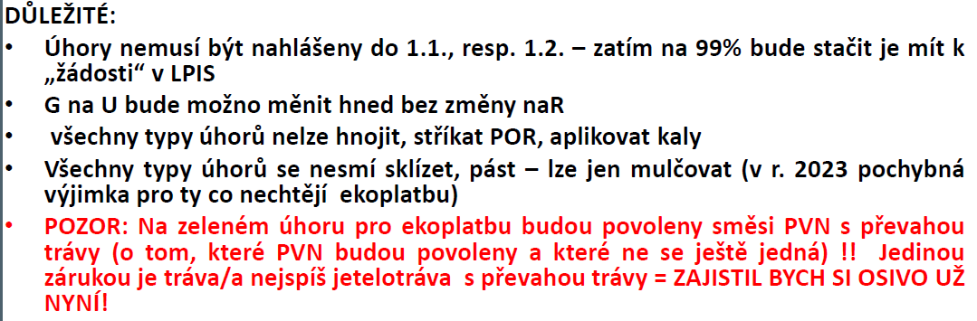
připravuje se také možnost změny z T – je potřeba sledovat akt. situaci

Slide 41
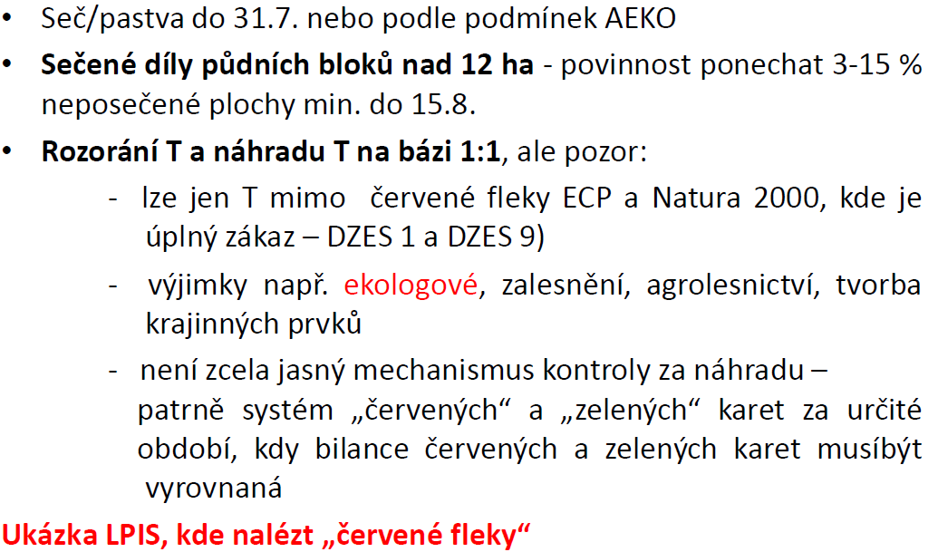
Podmínky ekoplatby na TTP-shrnutí
!!! opět parcely do 1 ha !!!

Slide 42
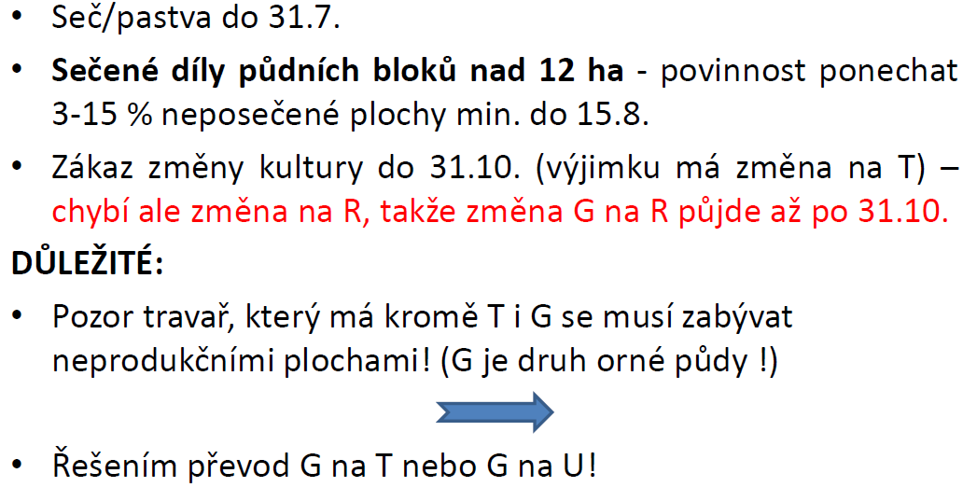
Podmínky ekoplatby na G -shrnutí
!

Slide 43
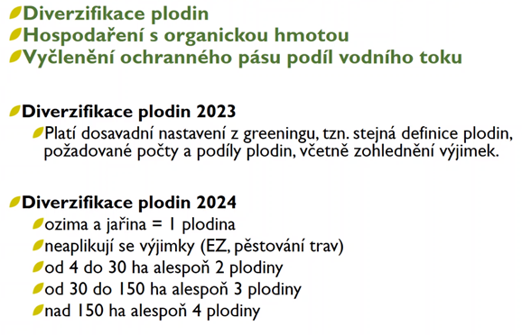
Podmínky EK - Standardní orná půda (R)

Slide 44
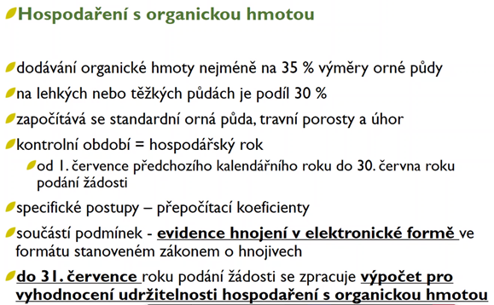
30.9.

Slide 45
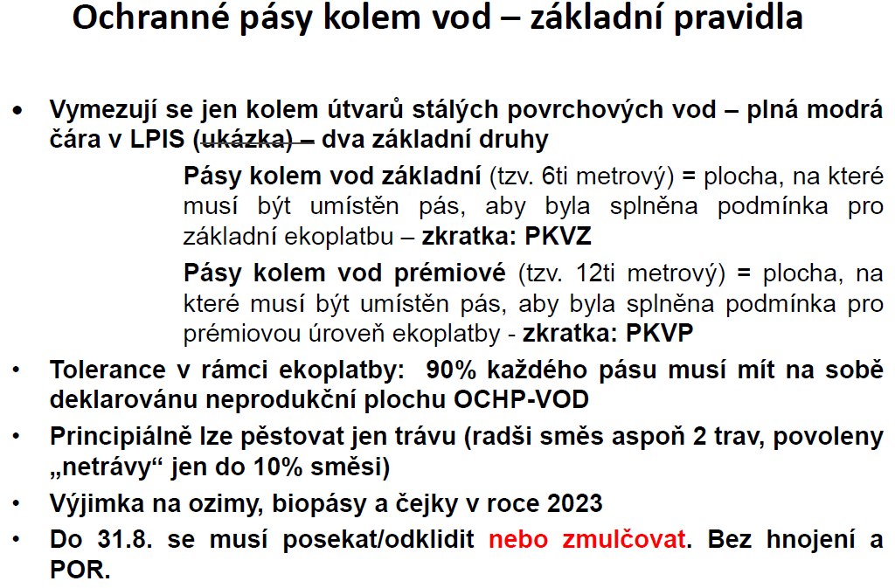

Slide 46
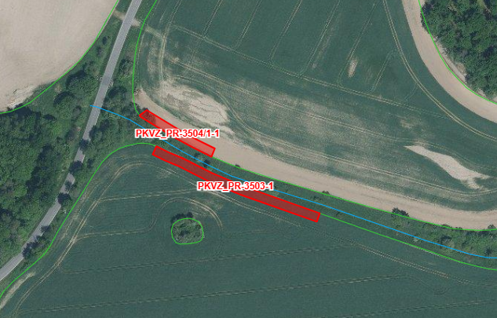
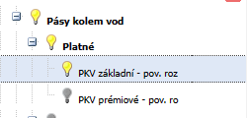
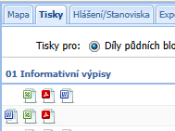
LPIS

Slide 47
Ochranné pásy podél vodních toků na kultuře R
Zjistěte v LPIS (tisk č. 35), kolik DPB s kulturou R se nachází do 6 m od vody – PKVZ
Na těchto DPB je nutné zasít ochranný pás kolem vody (trávy čeledi lipnicovité, ne obilniny, jeteloviny max. 10 %). Podmínka osetí pásu se v roce 2023 bude vztahovat :
  pouze na DPB s jařinami (tedy nikoliv na DPB zaseté na podzim před účinností legislativy).
  Minimální šíře ochranného pásu je 6 m od kraje DPB dovnitř DPB.
  Výměra těchto ochranných pásů se započítává do neprodukčních ploch
  V LPIS jsou pásy fixně vyznačeny.

Slide 48
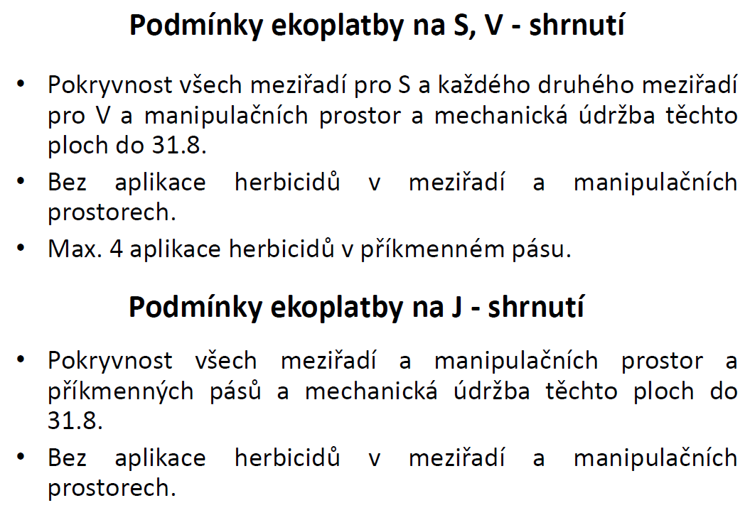

Slide 49
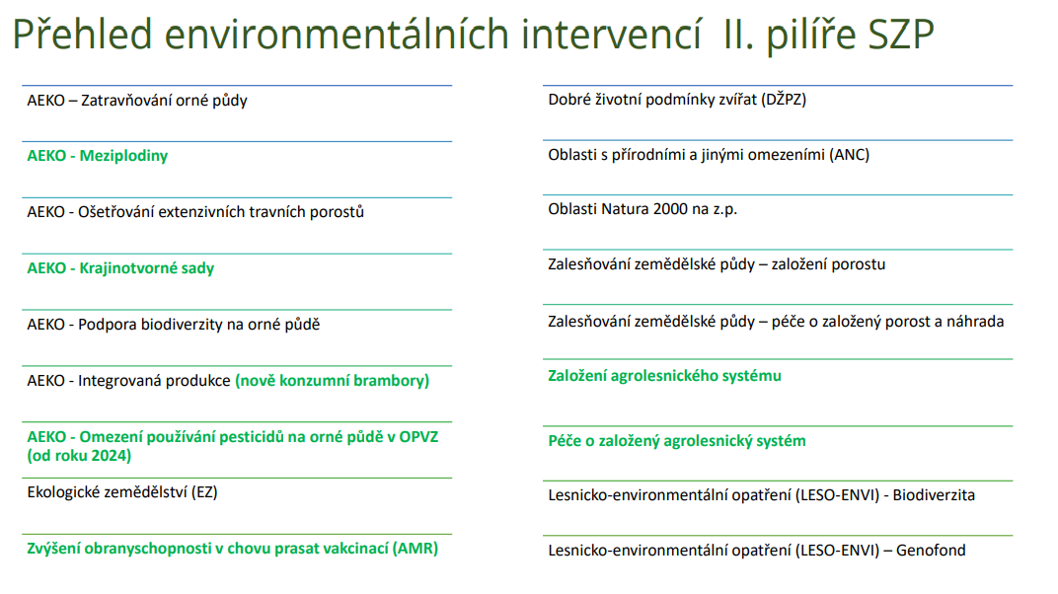

Slide 50
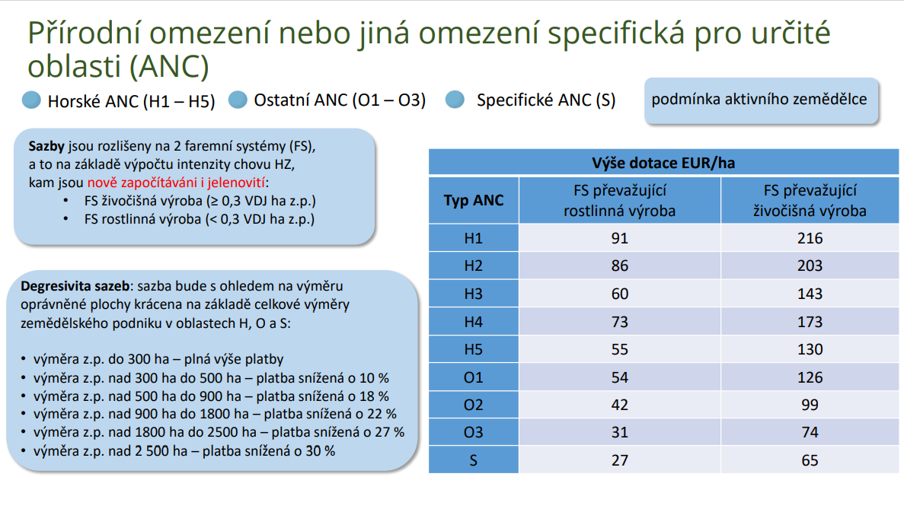

Slide 51
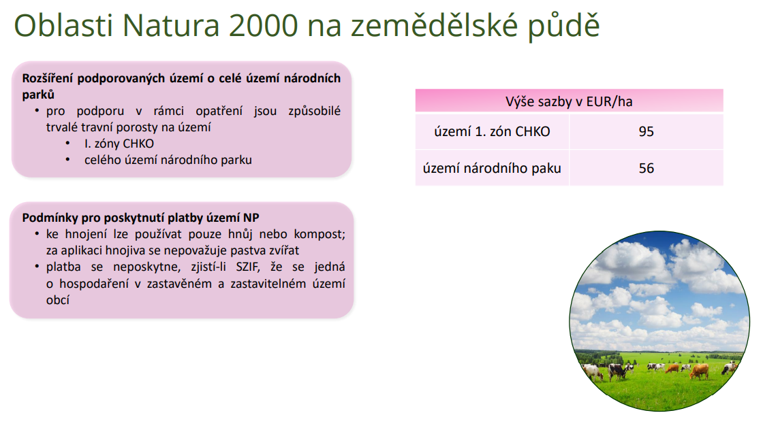

Slide 52
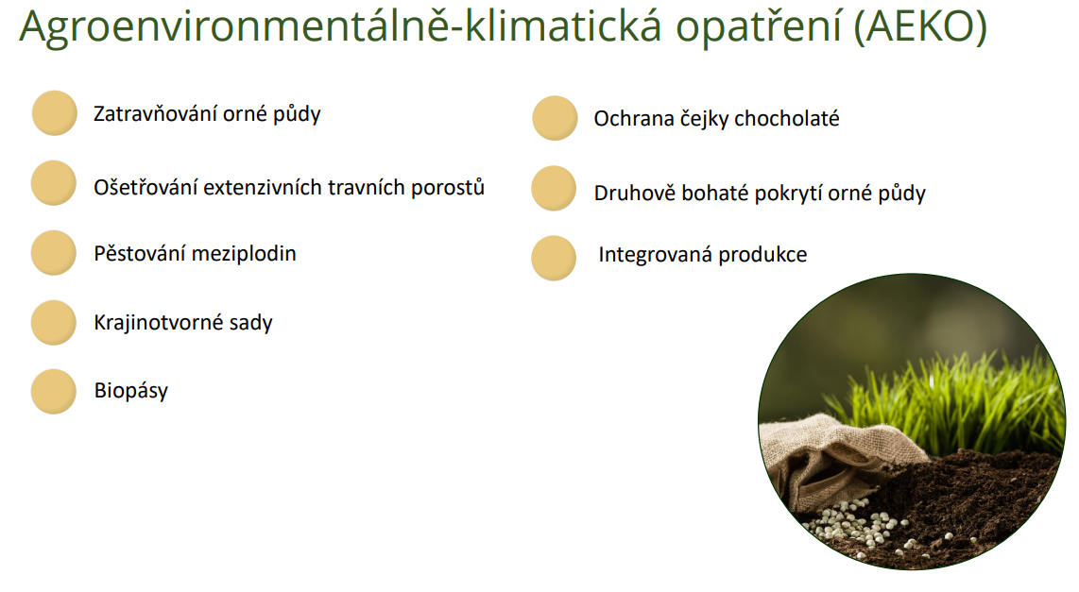
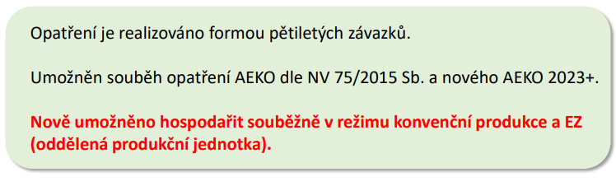

Slide 53
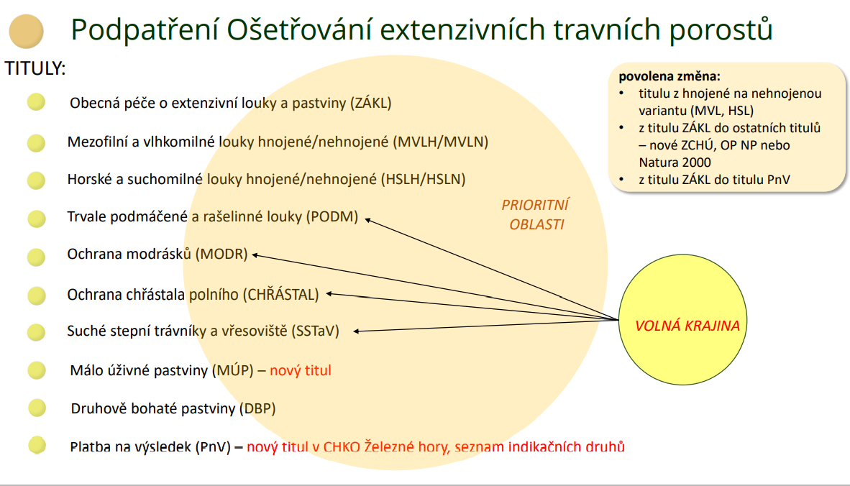

Slide 54
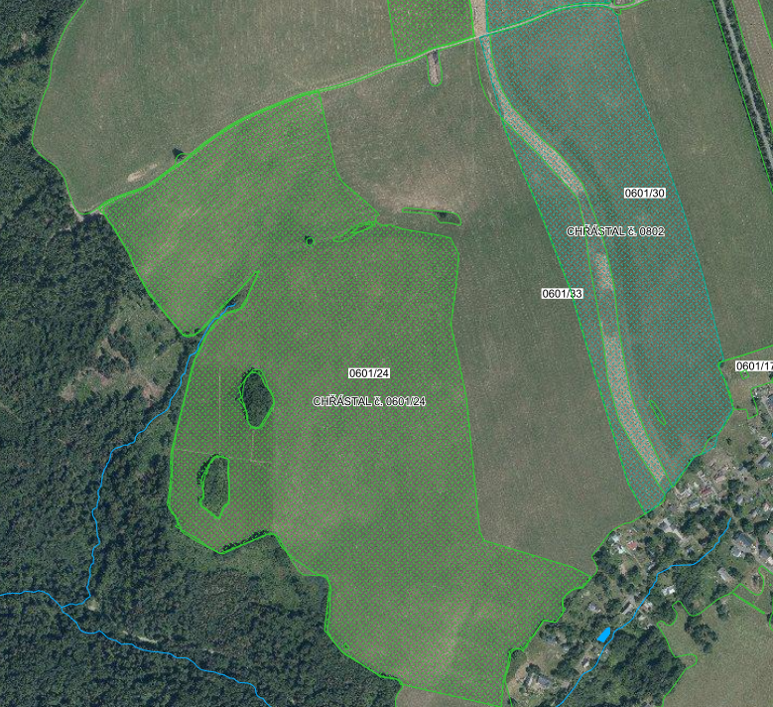
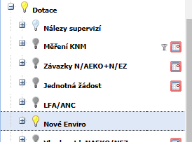
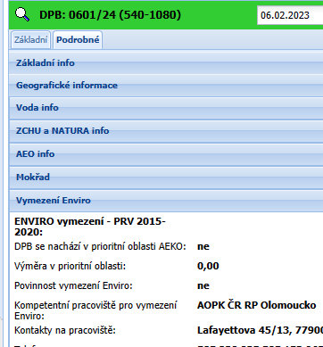
LPIS

Slide 55
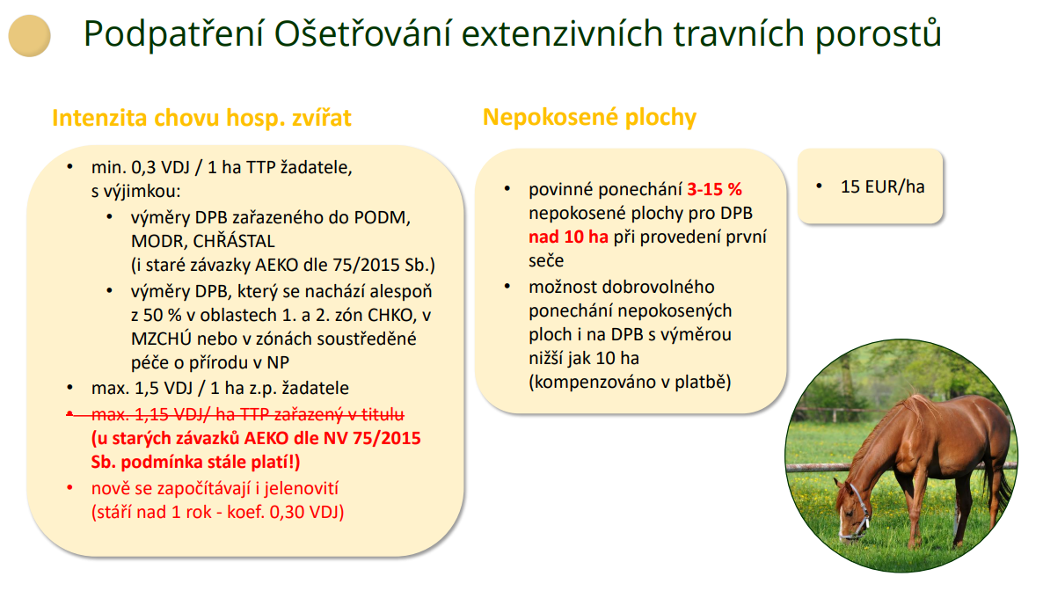

Slide 56
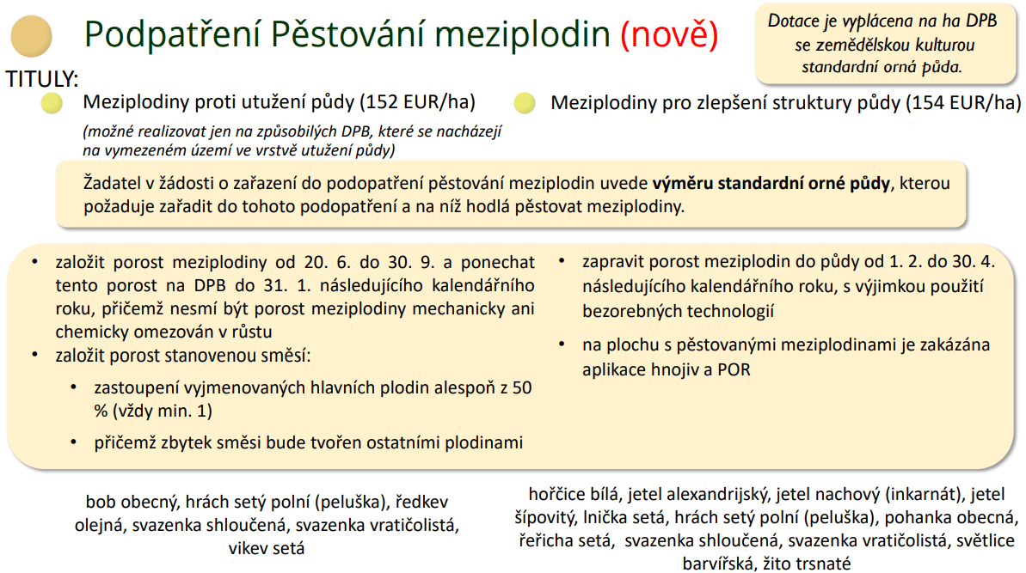

Slide 57
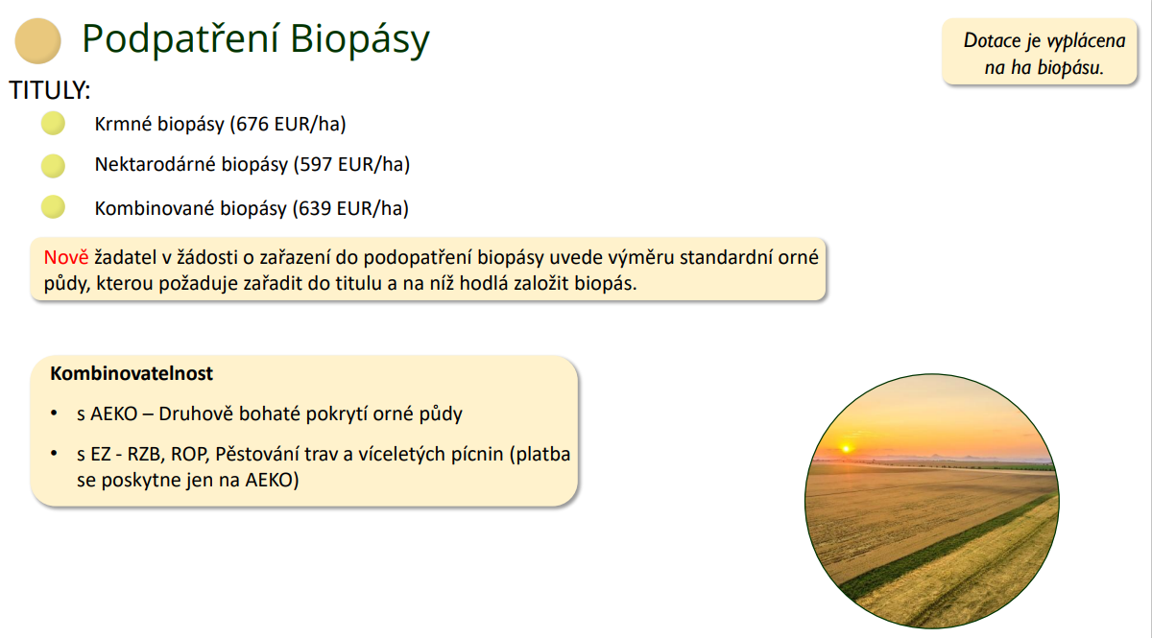

Slide 58
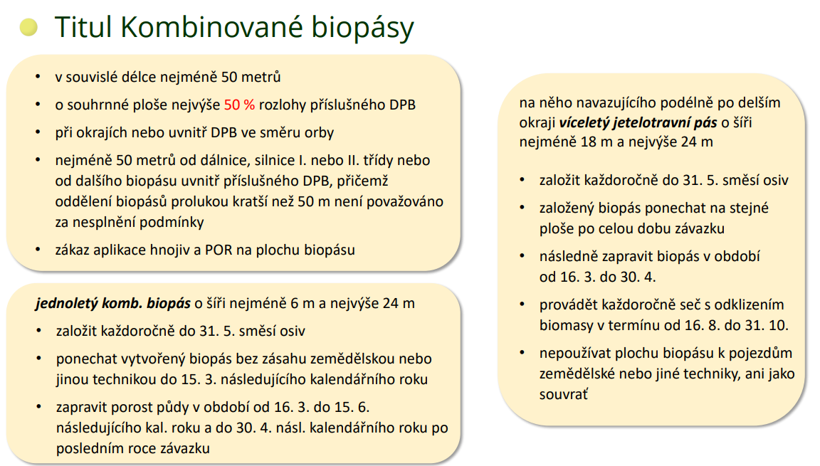

Slide 59
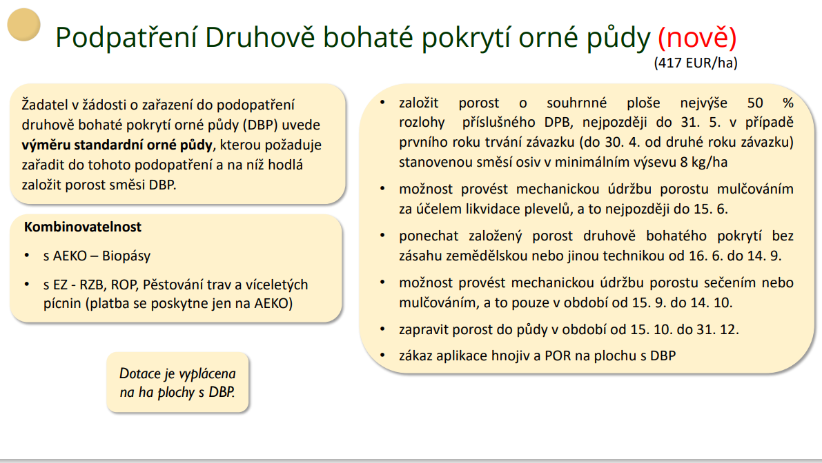

Slide 60
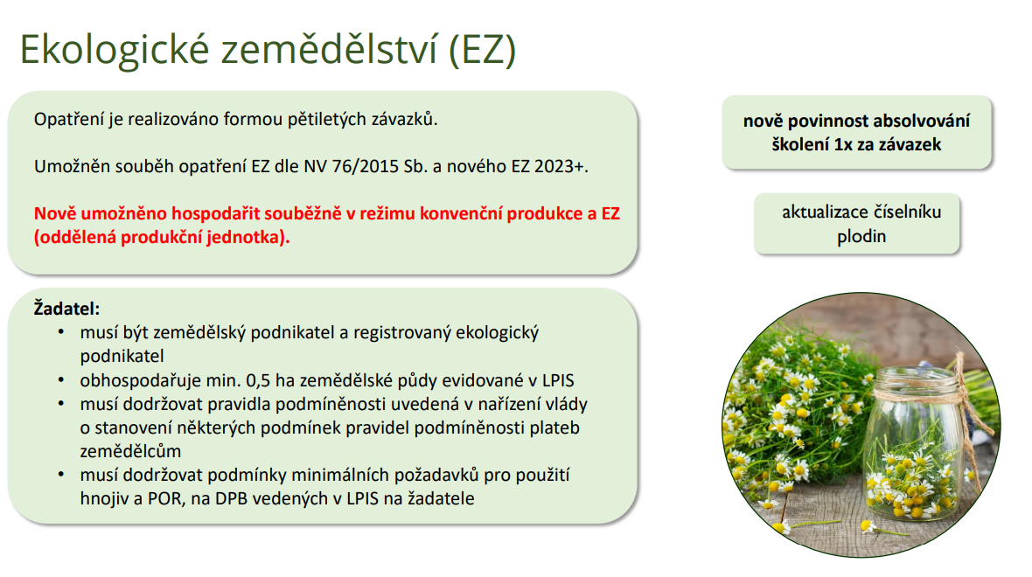

Slide 61
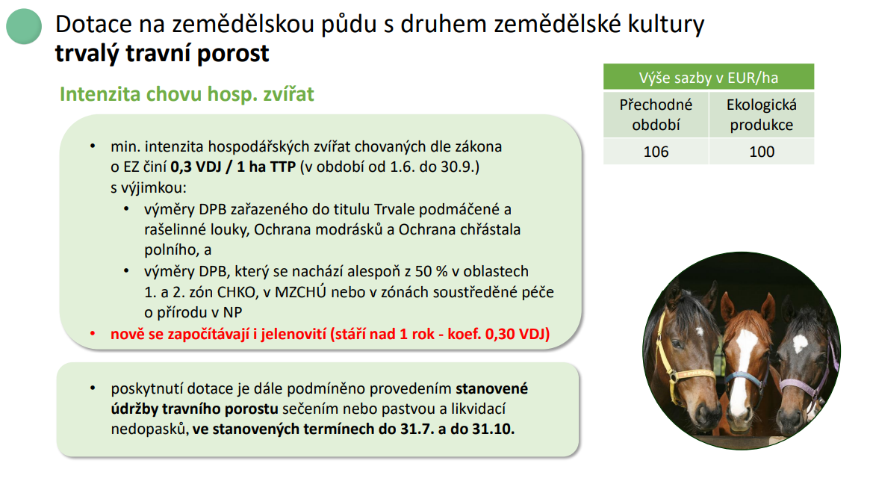

Slide 62
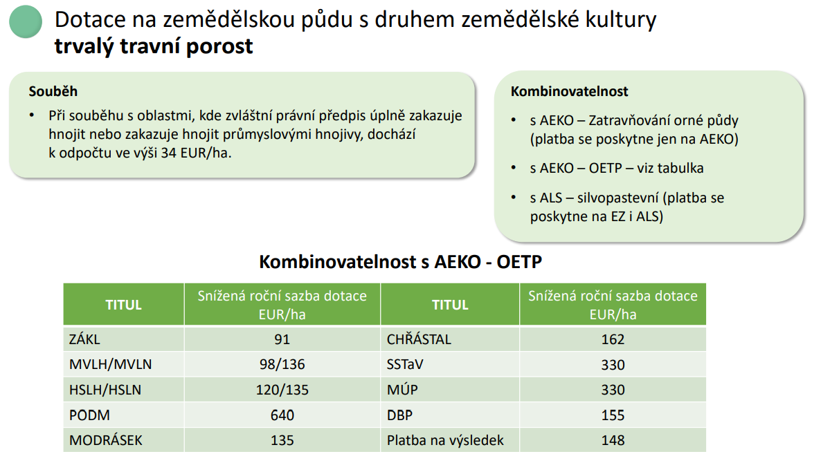

Slide 63
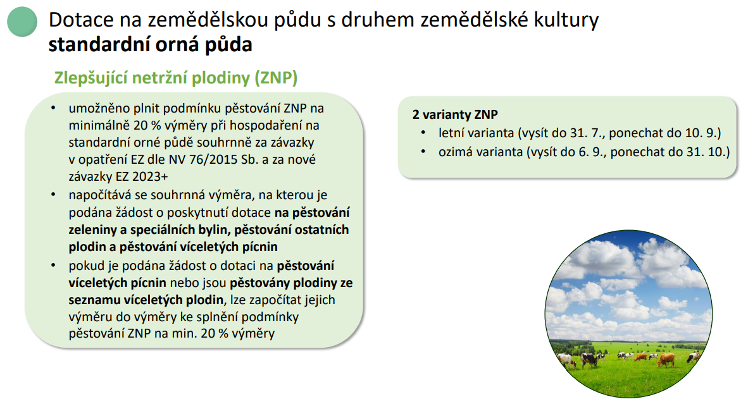

Slide 64
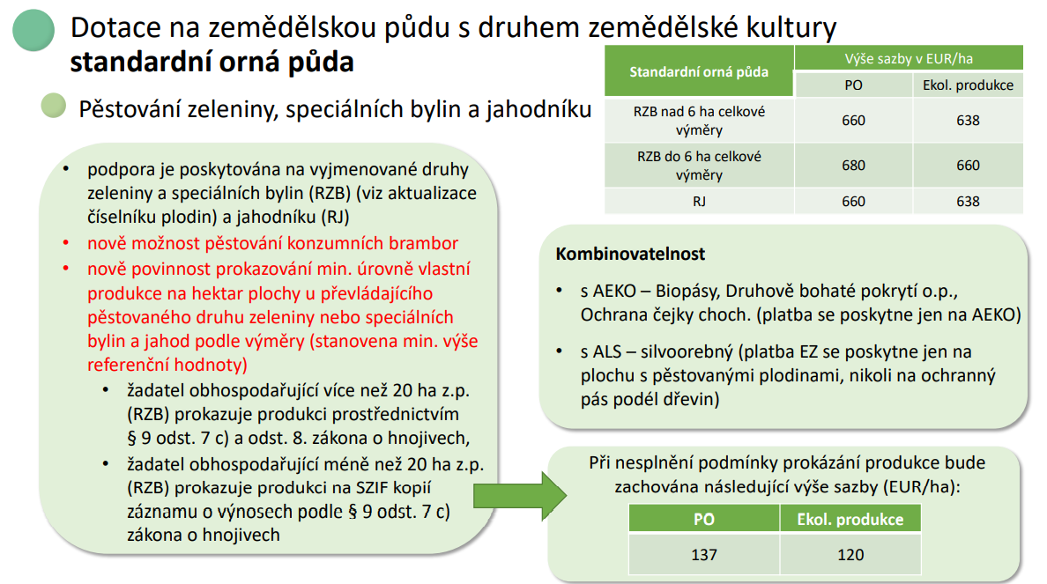

Slide 65


Slide 66


Slide 67


Slide 68


Slide 69


Slide 70


Slide 71


Slide 72


Slide 73

AMS

Slide 74


Děkuji za pozornost
Ing. Odstrčil Martin

